Slide 1
KEUANGAN NEGARA
Deddy S Bratakusumah, PhD
2014

Slide 2
Apakah Keuangan Negara ?
Keuangan Negara adalah bidang dalam ilmu ekonomi yang mengkaji hal-ihwal:
Bagaimana pemerintah mendapatkan dana,
Bagaimana dana itu dibelanjakan, dan
Apa dampaknya terhadap perekonomian dan masyarakat

Slide 3
Apakah Keuangan Negara ?
Keuangan Negara mengkaji hal ihwal:
Bagaimana pemerintah pada semua tingkatan (Pusat, Provinsi, Kabupaten, Kota) menyediakan berbagai pelayanan yang dibutuhkan oleh masyarakat (pelayanan publik), dan
Bagaimana menyediakan dan mengamankan dana untuk pelayanan publik ini

Slide 4
Apakah Keuangan Negara ?
Pada negara yang sudah mapan, pajak dan belanja negara merupakan porsi yang besar dalam perekonomian nasional
Misalnya saja data tahun 2010, di USA, Belanja Negara sekitar 40% dari GDP, sementara di Indonesia 20% dari GDP

Slide 5
Kegunaan Keuangan Negara
Keuangan Negara digunakan Pemerintah untuk menyediakan Barang Publik (Public Goods),
Contohnya: jalan, jembatan, pertahanan, keamanan, menara suar, lampu PJU
(Dimana swasta tidak akan mungkin mendanai semua jenis pelayanan tersebut)

Slide 6
Kegunaan Keuangan Negara
Keuangan Negara juga merupakan alat untuk melakukan intervensi atau koreksi terhadap dampak negatif (spillovers/externalities) dari sistem ekonomi pasar.
Misalnya, polusi sebagai dampak dari proses industri, pada umumnya tidak masuk dalam perhitungan harga yang dilakukan produsen, maka negaralah yang harus menanggulanginya (dengan peraturan serta sanksinya)

Slide 7
Kegunaan Keuangan Negara
Keuangan negara dapat mendanai program pemerintah yang hasilnya dapat mengurangi kesenjangan pendapatan antara si kaya dan si miskin.
Misalnya: BPJS berbagai bidang, Subsidi, BLT, Raskin.

Slide 8
Kegunaan Keuangan Negara
Keuangan Negara sebagai alat untuk redistribusi pendapatan dengan pemungutan pajak dari wajib pajak, dan menyalurkannya melalui berbagai bentuk subsidi untuk si miskin, baik langsung maupun tidak langsung

Slide 9
Kapan Negara Melakukan Intervensi ?
1. Market Failures
Problem that causes the market economy to deliver an outcome that does not maximize efficiency.
2. Redistribution
The shifting of resources from some groups in society to others.
(Gruber, 2010)

Slide 10
Bagaimana Bentuk Intervensi ?
Restrict or Mandate Private Sale or Purchase
The government can directly restrict private sale or purchase of goods that are overproduced, or mandate private purchase of goods that are underproduced and force individuals to buy that good.
Public Provision
The government can provide the good directly, in order to potentially attain the level of consumption that maximizes social welfare.
Public Financing of Private Provision
Governments may want to influence the level of consumption but may not want to directly involve themselves in the provision of a good.
(Gruber, 2010)

Slide 11
Lingkaran Setan Ekonomi
INTERVENSI
PENDAPATAN
RENDAH (MISKIN)
TAK MEMILIKI ASET (AGUNAN)
TAK ADA LAPANGAN KERJA
KEUNTUNGAN RENDAH
TABUNGAN SEDIKIT
TIDAK DAPAT KREDIT
INTERVENSI
PRODUKSI RENDAH
BUNGA TINGGI
MODAL SEDIKIT
PRODUKTIVITAS RENDAH
INVESTASI RENDAH
KETRAMPILAN RENDAH
INTERVENSI

Slide 12
Pengeluaran Negara
Setiap tahun, pusat, provinsi, kabupaten, kota, menyusun anggaran untuk menentukan jumlah dana yang akan dikeluarkan pada tahun anggaran yang akan datang.
Anggaran ini merupakan dokumen yang menentukan besaran dana yang diperuntukan bagi pengeluaran rutin, pelayanan publik, penanggulangan dampak sistem ekonomi pasar, dan subsidi serta program sosial lainnya

Slide 13
Pengeluaran Negara
Rencana Anggaran disiapkan oleh pemerintah (pusat, provinsi, kabupaten, kota)
Kemudian rencana tersebut disahkan dan ditetapkan oleh parlemen (legislatif) menjadi Anggaran Penerimaan dan Belanja
Pada proses yang terjadi di legislatif, bisa saja terjadi perubahan program dan anggaran bagi setiap kegiatan

Slide 14
Pengeluaran Pemerintah
Terdapat pengelompokan pengeluaran pemerintah:
Pembiayaan Langsung (pengeluaran untuk penyediaan barang dan pelayanan publik)
Transfer (kepada masyarakat (in-kind atau cash) atau instansi atau organisasi atau daerah bawahan)

Slide 15
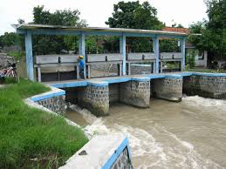
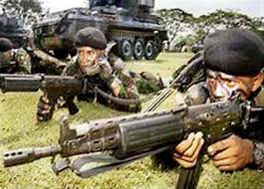
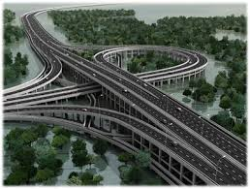
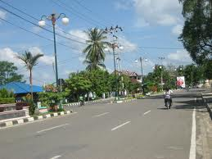
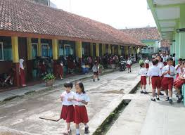
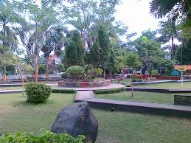
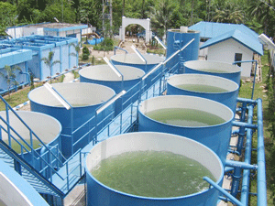
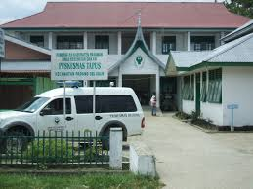
Penyedian Barang dan Pelayanan Publik

Slide 16
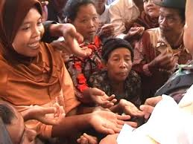
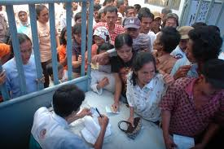
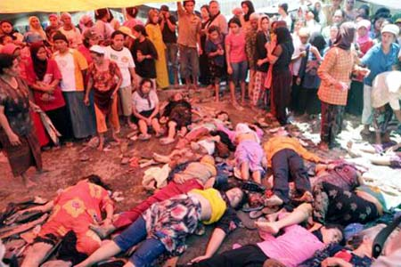
Penyaluran Subsidi

Slide 17
Pendapatan Negara
Pemerintah harus mendapatkan dana untuk kegiatannya.
Dana ini pada dasarnya didapatkan dari:
1. Pajak
2. Pendapatan Negara Bukan Pajak
3. Hibah

Slide 18
Pengaruh Keuangan Negara Terhadap Ekonomi Nasional
Pengeluaran negara berpengaruh secara langsung terhadap kinerja perekonomian nasional
Misalnya, ketika pemerintah membangun jalan, maka lalu lintas manusia dan komoditi akan menjadi lancar, sehingga pendapatan masyarakat meningkat
Tetapi ketika pemerintah menaikan tarif pajak, maka akibatnya akan mengurangi pendapatan masyarakat sehingga daya beli menurun, dan perekonomian nasional menurun.

Slide 19
Kebijakan Fiskal
Kebijakan Fiskal merupakan upaya pemerintah untuk mempengaruhi kinerja ekonomi nasional.
Bentuk kebijakan ini dilakukan melalui berbagai pengaturan yang terkait dengan pajak dan subsidi

Slide 20
Defisit Anggaran
Terjadi manakala pendapatan negara lebih kecil dari belanja negara
Defisit dapat ditutup dengan antara lain dengan pinjaman atau dengan sis anggaran tahun sebelumnya
Meskipun negara menjalankan anggaran defisit, namun tetap berdampak positif terhadap ekonomi nasional, karena pengeluaran negara merupakan komponen pertumbuhan ekonomi

Slide 21
Contohnya
Ketika terjadi tingkat pengangguran yang tinggi,maka pemerintah dapat melakukan program padat karya yang bisa mempekerjakan masyarakat yang tidak memiliki pekerjaan, meskipun dananya berasal dari pinjaman
Dampak dari kegiatan padat karya ini adalah terciptanya aggregate demand, sehingga ekonomi nasional akan tetap beputar.

Slide 22
Namun demikian anggaran defisit juga berbahaya bagi perekonomian nasional
Misalnya ketika tingkat pengangguran rendah, anggaran defisit akan menimbulkan kenaikan harga dan inflasi.

Slide 23
Dengan Demikian
Keuangan negara merupakan faktor atau elemen yang penting dalam Ekonomi Nasional.
Pengajian ihwal keuangan negara menyangkut sumber penerimaan negara dan rencana belanja negara.
Wujud dari penerapan keuangan negara berupa kebijakan fiskal, yang diejawantahkan dalam pengaturan pajak dan penerimaan bukan pajak serta pengaturan subsidi.
Keuangan negara dituangkan dalam Anggaran Pendapatan dan Belanja Negara yang disyahkan dalam Peraturan perundangan.

Slide 24
Terima Kasih

